Slide 1


Slide 2


Slide 3
应用时间序列分析

Slide 4
教材介绍
教材：《时间序列分析—基于R》，王燕编著，中国人民大学出版社。
应用软件：R
练习数据库：Time Series Data Library
http://datamarket.com/data/list/?q=provider:tsdl

Slide 5
课 程 总 成 绩
平时测验：30分(通过惟真学堂)
平时点名：10分(通过惟真学堂)
平时作业：20分(2-3次，班级+姓名+学号，以班为单位，压缩后通过QQ群上传)
大作业：40分(纸质+电子，班级+姓名+学号，以班为单位，压缩后通过QQ群上传)

Slide 6
目 录
第一章 时间序列分析简介
第二章 时间序列的预处理
第三章 平稳时间序列分析
第四章 非平稳时间序列的确定性分析
第五章 非平稳时间序列的随机分析
第六章 多元时间序列分析

Slide 7
第一章 时间序列分析简介

Slide 8
本章结构
1.
引言
2.
时间序列的定义
3.
时间序列分析方法简介
4.
时间序列分析软件

Slide 9
最早的时间序列分析
7000年前，古埃及人把尼罗河涨落的情况逐天记录下来，就构成所谓的时间序列。
对这个时间序列长期的观察使他们发现尼罗河的涨落非常有规律。当天狼星第一次和太阳同时升起的那一天之后，再过200天左右，尼罗河就开始泛滥，泛滥期将持续70~80天，洪水过后，土地肥沃，随意播种就会有丰厚的收成。
由于掌握了尼罗河泛滥的规律，使得古埃及的农业迅速发展，解放出大批的劳动力去从事非农业生产，从而创建了埃及灿烂的史前文明。
尼罗河泛滥期
1月1日
6月17日
10月
12月
“落泪夜

Slide 10
本章结构
1.
引言
2.
时间序列的定义
3.
时间序列分析方法简介
4.
时间序列分析软件

Slide 11


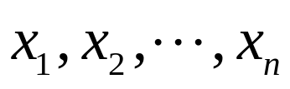
时间序列的定义
随机序列: 按时间顺序排列的一组随机变量
观察值序列: 随机序列的 个有序观察值，称之为序列长度为 的观察值序列
随机序列和观察值序列的关系
  观察值序列是随机序列的一个实现
  我们研究的目的是想揭示随机时序的性质
  实现的手段都是通过分析观察值序列的性质，由观察值序列的性质来推断随机序列的性质

Slide 12

案例
我们想研究全国高校招生人数的发展变化规律
那么每一年全国普通高等学校的招生人数就构成了一个随机序列
通过统计，得到的1999—2008年全国高等学校的招生人数序列就构成一个序列长度为10的观察值序列
  我国1999~2008年全国普通高等学校招生人数（单位：万人）
159.7，220.6，268. 3，320.5，382.2
447.3，504.5，546.1，565.9，607.7

Slide 13
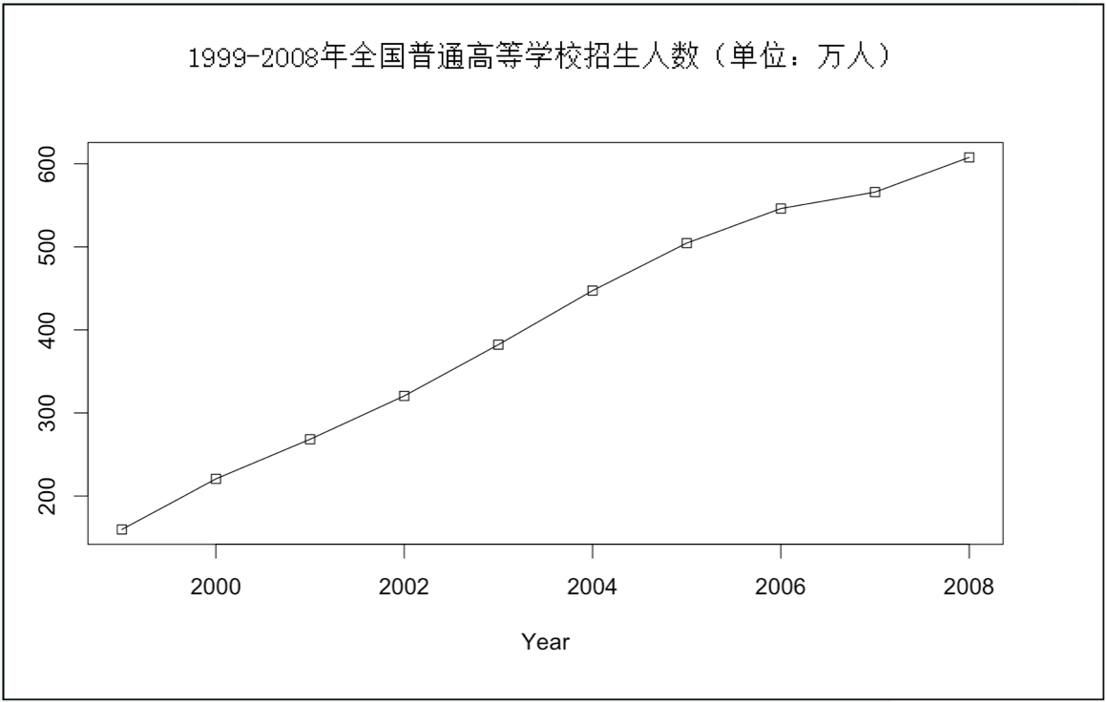
1999-2008年全国普通高等学校招生人数（单位：万人）

Slide 14
本章结构
1.
引言
2.
时间序列的定义
3.
时间序列分析方法简介
4.
时间序列分析软件

Slide 15
时间序列分析方法
序列
描述性时序分析
通过直观的数据比较或绘图观测，寻找序列中蕴含的发展规律
统计时序分析
利用数理统计学的基本原理，分析序列值内在的相关关系

Slide 16
描述性时间序列分析
早期的时序分析通常都是通过直观的数据比较或绘图观测，寻找序列中蕴含的发展规律，这种分析方法就称为描述性时序分析。
古埃及人发现尼罗河泛滥的规律就是依靠这种分析方法。
在天文、物理、海洋学等自然科学领域，这种简单的描述性时序分析方法也常常能使人们发现意想不到的规律。

Slide 17
描述性时序分析案例——粮食生产与价格
《史记.货殖列传》记载，早在我国春秋战国时期，范蠡和计然就提出我国农业生产具有“六岁穰，六岁旱，十二岁一大饥”的自然规律。
《越绝书．计倪内经》则描述得更加详细：“太阴三岁处金则穰﹐三岁处水则毁﹐三岁处木则康﹐三岁处火则旱……天下六岁一穰﹐六岁一康﹐凡十二岁一饥。”
翻译成现代文就是：“木星绕天空运行﹐运行三年，如果处于金位，则该年为大丰收年﹔如果处于水位﹐则该年为大灾年；再运行三年，如果至木位﹐则该年为小丰收年﹔如果处于火位﹐则该年为小灾年，所以天下平均六年一大丰收，六年一小丰收，十二年一大饥荒。”
这是2500多年前，我国对农业生产具有3年一小波动，12年左右一个大周期的记录，是一个典型的描述性时间序列分析。

Slide 18
我国稳定粮价的方法——“平粜法”
范蠡根据“六岁穰，六岁旱，十二岁一大饥”的自然规律提出了我国最早稳定粮价的方法：“平粜法”
  “夫粜，二十病农，九十病末。末病则财不出，农病则草不辟矣。上不过八十，下不减三十，则农末俱利，平粜齐物，关市不乏，治国之道也。”
  这段话的意思是：如果是丰收年，粮食贱卖，会伤害农民种粮的积极性。如果是大灾年，粮食天价，会伤到老百姓的生存。所以要实行“平粜法”。政府应该在粮食丰收时高于最低价购买粮食进行储备，以保护农民的利益；在粮食短缺时，将储备粮食投放市场，以稳定粮价，确保百姓的生存。这是对农民和百姓都有利的政策，是一个国家的治国之道。

Slide 19
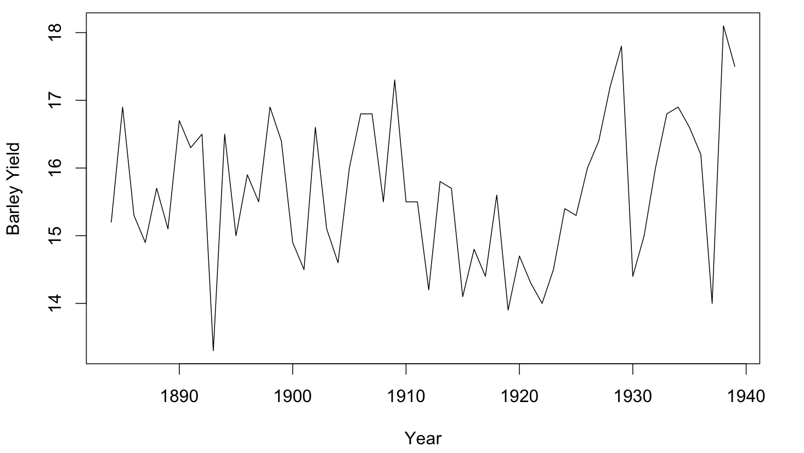
欧洲粮食产量的描述性时序图
在范蠡之后2000年，欧洲经济学家在研究欧洲各地粮食产量时发现了类似规律。
1884-1939年苏格兰与威尔士每英亩大麦产量时序图

Slide 20
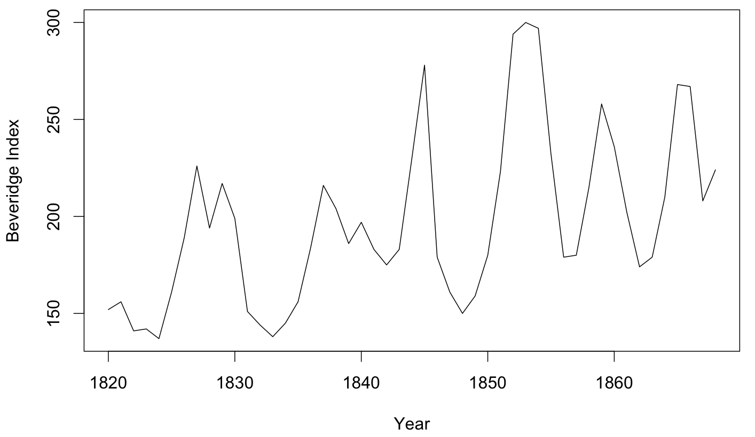
Beveridge小麦价格指数序列
贝弗里奇（Beveridge） 小麦价格指数序列，它由1500-1869年逐年估计的小麦价格构成，可以清晰地看到该序列有一个13年左右的周期

Slide 21
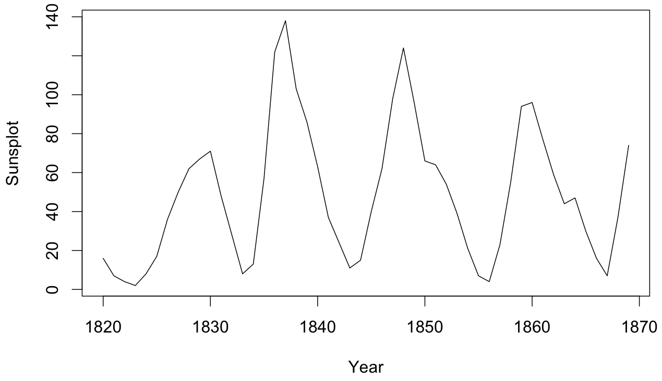
太阳黑子的运动规律
德国业余天文学家施瓦贝（S.H.Schwabe）发现太阳黑子的活动具有11-12年左右的周期

Slide 22
粮食价格波动的天文学解释
太阳黑子的运动周期和农业生产的周期长度非常接近，这引起了英国天文学家、天王星的发现者威廉·赫歇尔（F. W. Herschel）的关注。最后他发现当太阳黑子变少时，地球上的雨量也会减少。所以在没有良好人工灌溉技术的时代，农业生产会呈现出和太阳黑子近似的变化周期。
我们没有采用任何复杂的模型或分析方法，仅仅是沿着时间顺序收集数据，描述和呈现序列的波动，就了解到小麦产量的周期波动特征，以及产生该周期波动的气候成因及该周期对价格的影响。

Slide 23
描述性时序分析
通过直观的数据比较或绘图观测，寻找序列中蕴含的发展规律，这种分析方法就称为描述性时序分析
描述性时序分析方法具有操作简单、直观有效的特点，它通常是人们进行统计时序分析的第一步。
局限性：它只能展示非常明显的规律性。
  而在金融、保险、法律、人口、心理学等社会科学研究领域，随机变量的发展通常会呈现出非常强的随机性，想通过对序列简单的观察和描述，总结出随机变量发展变化的规律，并准确预测出它们将来的走势通常是非常困难的。

Slide 24
统计时序分析方法
频域分析方法
统计
时序分析
时域分析方法

Slide 25
频域分析方法
原理
  假设任何一种无趋势的时间序列都可以分解成若干不同频率的周期波动
发展过程
  早期的频域分析方法借助富里埃分析从频率的角度揭示时间序列的规律
  后来借助了傅里叶变换，用正弦、余弦项之和来逼近某个函数
  20世纪60年代，引入最大熵谱估计理论，进入现代谱分析阶段
特点
  非常有用的动态数据分析方法，但是由于分析方法复杂，结果抽象，有一定的使用局限性

Slide 26
时域分析方法
原理
  事件的发展通常都具有一定的惯性，这种惯性用统计的语言来描述就是序列值之间存在着一定的相关关系，这种相关关系通常具有某种统计规律。
目的
  寻找出序列值之间相关关系的统计规律，并拟合出适当的数学模型来描述这种规律，进而利用这个拟合模型预测序列未来的走势
特点
  理论基础扎实，操作步骤规范，分析结果易于解释，是时间序列分析的主流方法

Slide 27
时域分析方法的分析步骤
考察观察值序列的特征
根据序列的特征选择适当的拟合模型
根据序列的观察数据确定模型的口径
检验模型，优化模型
利用拟合好的模型来推断序列其它的统计性质或预测序列将来的发展

Slide 28
时域分析方法的发展过程
Yule
Walker
Box
Jenkins
Engle
Granger
启蒙阶段
基础阶段
发展阶段

Slide 29
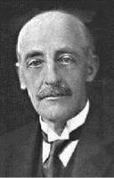
启蒙阶段
G.U.Yule
  英国数学家。1927年，Yule提出用线性回归方程来模拟一个时间序列 ，这是最早的AR模型。
G.T.Walker
  英国数学家，天文学家。
  1931年，Walker利用Yule的分析
  方法 研究了衰减正弦时间序列，
  得出Yule-Walker方程

Slide 30
基础阶段
G.E.P.Box和 G.M.Jenkins
  1970年，他们出版了《Time Series Analysis Forecasting and Control》一书
  书中，他们系统地阐述了ARIMA模型的识别、估计、检验及预测的原理及方法。这些知识现在被称为经典时间序列分析方法，是时域分析方法的核心内容。
  为了记念Box和Jenkins对时间序列发展的特殊贡献，现在人们也常把ARIMA模型称为Box-Jenkins模型。
ARIMA模型的实质
  单变量、同方差场合的线性模型

Slide 31
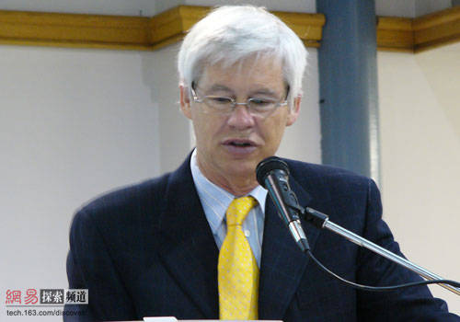
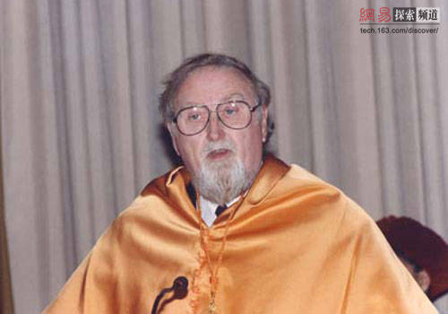
完善阶段
异方差场合
  Robert F.Engle，1982年，ARCH模型
  Bollerslov，1985年，GARCH模型
  Nelson等人提出了GARCH模型的多种衍生模型
多变量场合
  C.Granger ，1987年提出了协整（co-integration）理论
非线性场合
  汤家豪等，1980年，门限自回归模型
  C.Granger，1978年，双线性模型
Robert F.Engle
C.Granger

Slide 32
本章结构
1.
引言
2.
时间序列的定义
3.
时间序列分析方法简介
4.
时间序列分析软件

Slide 33
时间序列分析软件
常用软件
  S-plus，Matlab，Gauss，TSP，Eviews 、SAS 和R
推荐软件——R
  R从开发伊始就定位为开源软件，所以它所有的代码和帮助文件免费向全球用户开放。
  目前，R语言已经有若干个专门用于时间序列分析的程序包。借助这些程序包，我们能够完成序列读入，绘图，识别，建模，预测等一系列分析工作。R语言编程简洁，绘图功能强大，分析结果准确，是进行时间序列分析与预测的常用软件之一。

Slide 34
《时间序列分析》所用软件包及函数
Tseries包
plot
acf
rnorm
Box.test

Slide 35
《时间序列分析》所用软件包及函数
for ( i in 1:2) print()
Arima.sim平稳模型拟合
Filter模型拟合
Pacf偏自相关系数
Zoo包
auto.arima 自动模式识别

Slide 36
《时间序列分析》所用软件包及函数
Arima 模型识别及拟合
Forecast包及函数，预测
Lm线性拟合
Nls曲线拟合
TTR包

Slide 37
《时间序列分析》所用软件包及函数
SMA 简单移动平均拟合
HoltWinters 指数平滑模型拟合
Decompose 综合分析
Diff 差分运算
Arima 求和自回归滑动平均模型拟合

Slide 38
《时间序列分析》所用软件包及函数
Lmtest包
Dwtest DW残差检验
FinTS包
ArchTest 拉格朗日乘子检验
Garch 自回归条件异方差模型拟合

Slide 39
《时间序列分析》所用软件包及函数
Ccf 协相关图
TSA包
Arimax 多元动态回归模型拟合
fUnitRoots包
adfTest 单位根检验

Slide 40
《时间序列分析》所用软件包及函数
aTSA包
adf.test 单位根检验

Slide 41


